Slide 1
Perdón por ser tan cutre pero no he tenido mas tiempo… sorry

Slide 2
TITANIC: Una historia de Sacrificio y Reflexión

Slide 3
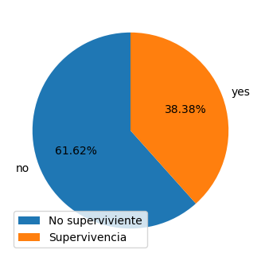
El titanic fue un accidente con una tasa de mortalidad alta.

Slide 4
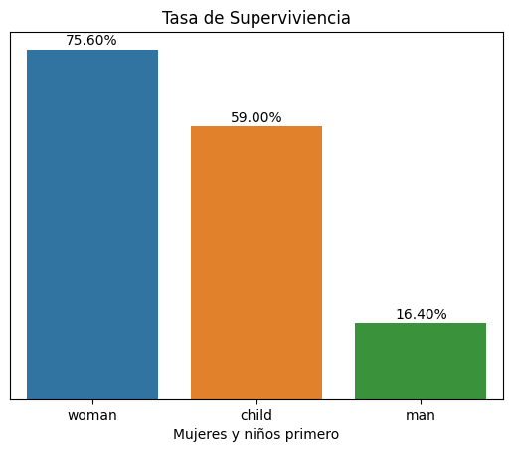
En esa ocasión los datos apoyan que se dio el "Las mujeres y los niños primero", pero...

Slide 5
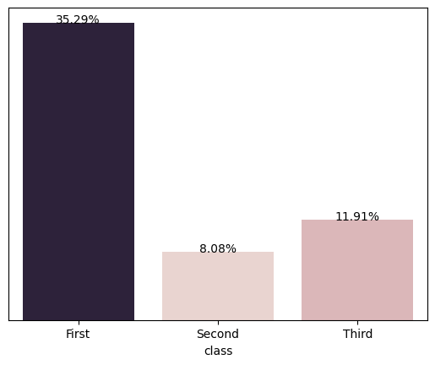
... que la clase en la que se viajes tuvo una influencia significativa y podría explicar...

Slide 6
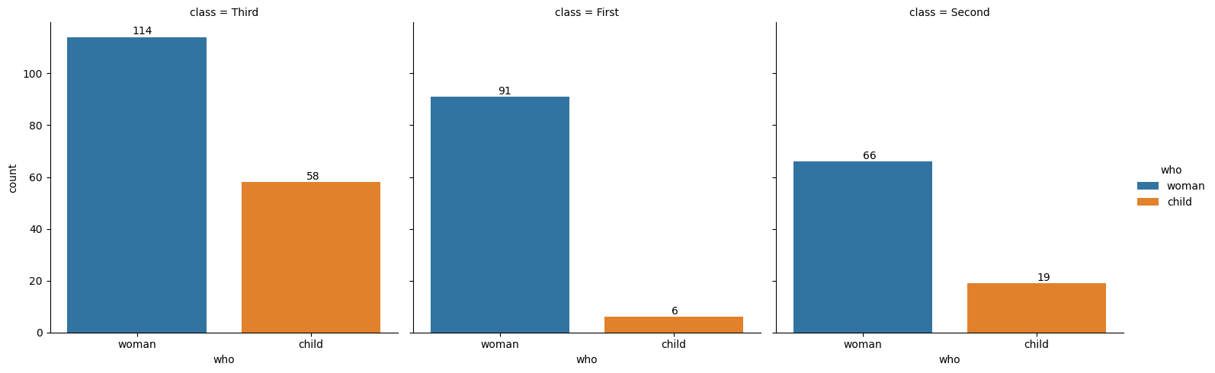
... las diferencias de tasas de supervivencia entre mujeres y niños.

Slide 7
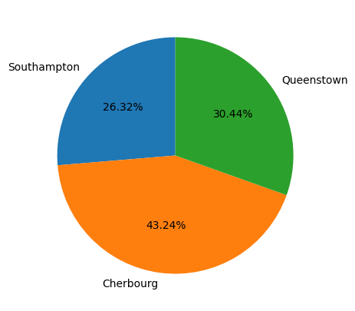
Además aunque el puerto de embarque parece influir, se podría asumir que lo fue el tipo de pasaje que embarcó en cada uno.

